Slide 1
Sujet 312 : Gestion d’une nappe phréatique Cycle 4
Gwendoline LOBJEOIS
Académie de Caen Normandie

Slide 2
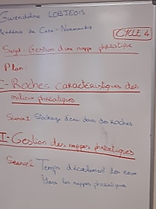
plan

Slide 3
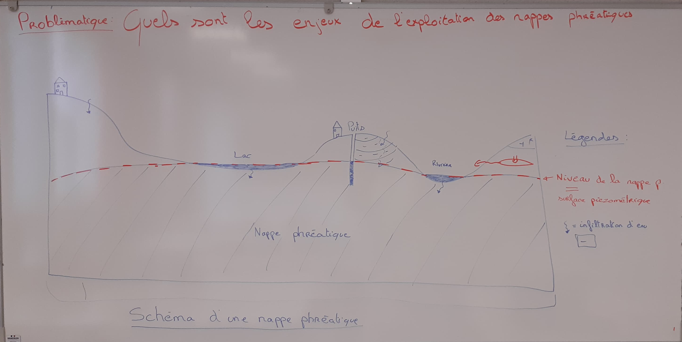
Schéma bilan

Slide 4
Point scientifique
Les eaux souterraines (infiltration des eaux météoritiques → Hydrogéologie : enjeux ?)
Eaux juvénile (eaux thermales…)
Circulation ( altération et géomorphologie)
Il y a 2 types de structures
aquifère : poreux; fissure
Nappe : libre, captive, suspendue, alluviale

Slide 5
Place dans le BO
Thème : La planète Terre, l’environnement et l’action humaine
Partie : Exploitation de quelques ressources naturelles
Chapitre : Gestion d’une nappe phréatique
Prérequis
Il a appris à relier les besoins de l’être humain, l’exploitation des ressources naturelles et les impacts à prévoir et gérer notamment à partir de l’exploitation de quelques exemples (eau, pétrole, charbon, minerais, biodiversité, bois, sols, roches, etc.).
Connaissance et compétences associées :
Caractériser quelques-uns des principaux enjeux de l’exploitation d’une ressource naturelle par l’être humain, en lien avec quelques grandes questions de société.
- L’exploitation de quelques ressources naturelles par l’être humain (eau, sol, pétrole, charbon, bois, ressources minérales, ressources halieutiques…) pour ses besoins en nourriture et ses activités quotidiennes.
Expliquer les choix en matière de gestion de ressources naturelles à différentes échelles.

Slide 6
I- Roches caractéristiques des milieux phréatiques Séance 1 : Stockage d’eau dans les roches
Objectif de connaissance : Une nappe phréatique correspond à de l’eau contenue dans les interstices ou les fractures ou fissures d’une roche du sous-sol, saturées par les eaux de pluie qui se sont infiltrées.
Compétences et capacités associées : Pratiquer des démarches scientifiques
- Formuler une question ou un problème scientifique.
- Proposer une ou des hypothèses pour résoudre un problème ou répondre à une question.
Pratiquer des langages : présenter les résultats sous forme de dessin d’observation
Objectif de production : dessin d’observation

Slide 7
Accroche
Observation macroscopique d’un calcaire oolithique et d’un quartzite
Expliquez-moi ce que vous voyez.
Puis j’ajoute une information supplémentaire, en disant que l’une provient d’un milieu phréatique.
Explication de ce qu’ils savent sur les milieux phréatiques : « c’est un endroit où il y a de l’eau »
Mettre une goutte d’eau sur chaque roche et observer, puis explication par les élèves

Slide 8
Problématique
Quelles sont les caractéristiques des roches des milieux phréatiques ?
Hypothèses
« elles ont plein de trous pour retenir l’eau »
« elles ont des éléments qui retiennent l’eau comme des aimants »

Slide 9
Consigne
Réaliser un dessin d’observation permettant de mettre en évidence les caractéristiques d’une roche typique d’un milieu phréatique, en comparaison avec une roche non typique.
Matériels
Lame mince d’un calcaire oolithique et d’une quartzite
Microscope polarisant
Logiciel mesurim et sa fiche technique ( ils ont déjà utilisé ce logiciel dans une séance précédente)
Document
Fiche d’aide pour identifier les éléments sur les lame mince

Slide 10
Manipulation

Slide 11
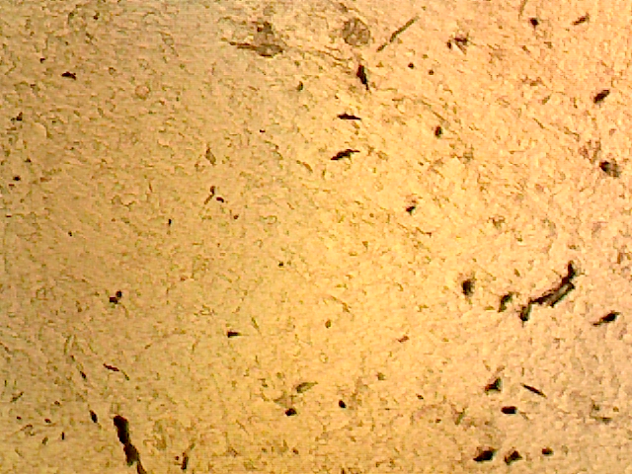
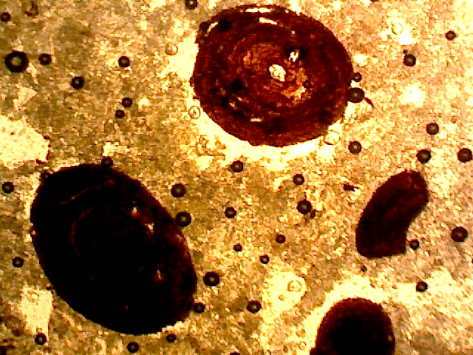
Résultat attendu
Photo et dessin d’observation d’un quartzite au microscope polarisant (x100)
Photo et dessin d’observation d’un calcaire oolithique au microscope polarisant (x100)
Cette photo ne montre pas les trous que les élèves doivent observer , à refaire

Slide 12
Bilan
Une nappe phréatique correspond à de l’eau contenue dans les interstices ou les fractures ou fissures d’une roche du sous-sol, saturées par les eaux de pluie qui se sont infiltrées.
La roche réservoir (ex: calcaire oolithique) est une formation géologique suffisamment poreuse et/ou fissurée (pour stocker de l’eau) et perméable (où l’eau circule librement), contenant de façon temporaire ou permanente de l’eau mobilisable.

Slide 13
II- Gestion des nappes phréatiques Séance 2 : Temps d’écoulement des eaux dans les nappes phréatiques
Objectif de connaissance : Comprendre et expliquer les choix en matière de gestion de ressources naturelles à différentes échelles.
Compétences et capacités associées : Pratiquer des démarches scientifiques
Utiliser des instruments d’observation, de mesures et des techniques de préparation et de collecte.
Interpréter des résultats et en tirer des conclusions.

Slide 14
Accroche
Que savez-vous sur les eaux souterraines ?
Partir des représentations initiales des élèves (cf : document professionnel)
Points importants sur ces représentations :
- puits et disponibilité de l’eau
Grotte, caverne, ancienne rivière souterraines
Mer sous terre → RI erronée !

Slide 15
Problématique
Pourquoi les nappes phréatiques se vident-elles ?
Hypothèses
« les Hommes ont tous utilisé »
« ça c’est asséché parce qu’il n’y avait plus d’apport en eaux »

Slide 16
Consigne
Rédiger un texte expliquant pourquoi les nappes phréatiques peuvent s’épuiser.
Tu présentera les résultats de ton expérience dans le tableau suivant:
 | Sable hétérogène (grossier et fin) | Sable homogène avec des éléments de taille moyenne
Temps d’écoulement

Slide 17
Matériels
2 sables de granulométrie différentes
2 potences
2 burettes
1 chronomètre
1 bécher
2 éprouvettes graduées
2 entonnoirs avec filtres

Slide 18
Manipulation

Slide 19
Résultat attendu
Avec du sable hétérogène, l’eau prend plus de temps à s’infiltrer qu’avec un sable homogène avec des éléments de taille moyenne. Cela signifie que si on utilise trop l’eau dans la nappe avant que l’eau s’infiltre, elle va s’épuiser.

Slide 20
Bilan
En fonction du type de roche l’eau peut pénétrer ou traverser pour remplir la nappe phréatique.
L’eau peut selon le type de roche, pénétrer : c’est la porosité de la roche.
L’eau peut aussi traverser complétement la roche : c’est la perméabilité.
Ainsi, si l’Homme exploite d’une manière démesuré l’eau présente dans ces nappes, elles s’épuiseront avant qu’elles puisent ce remplir.

Slide 21
Schéma bilan
Cf tableau

Slide 22
Merci pour votre attention

